Slide 1
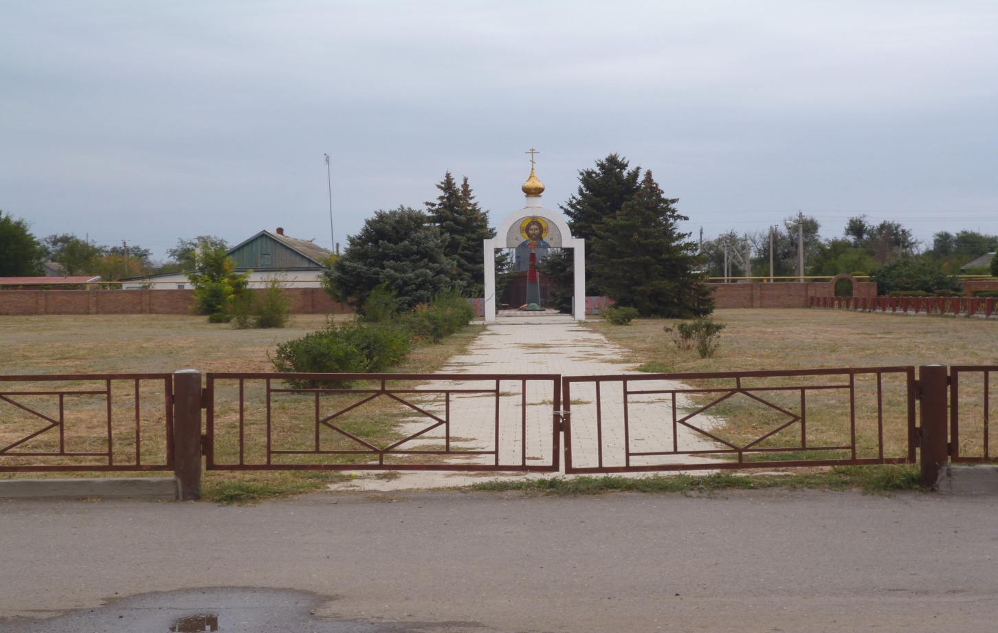
Отчет об исполнении бюджета Северного сельского поселения Зимовниковского района за 2016 год

Slide 2
исполнение бюджета за 2016 год
Исполнение доходной части бюджета –9578,6 тыс.рублей;
Исполнение расходной части бюджета – 8081,7 тыс.рублей;
Профицит бюджета – 1496,9 тыс.рублей.

Slide 3
Исполнение доходной части бюджета за 2016 год (в тысячах рублей)
показатель | План | факт | % исполнения
Налог на доходы физических лиц | 522,5 | 836,2 | 160,0
Акцизы по подакцизным товарам | 515,4 | 583,2 | 113,2
Единый сельхозналог | 0,0 | 301,9 | 0,0
Налог на имущество физических лиц | 31,6 | 23,1 | 73,1
Земельный налог | 1406,1 | 1702,2 | 121,1
Государственная пошлина | 5,7 | 16,8 | 294,7
Доходы от использования имущества находящегося в муниципальной собственности (Аренда земельных участков) | 57,9 | 59,3 | 102,4
Доходы от продажи земельных участков находящихся в муниципальной собственности | 0,0 | 591,3 | 0,0

Slide 4
Исполнение доходной части бюджета за 2016 год (в тысячах рублей)
показатель | План | факт | % исполнения
Штрафы | 37,5 | 24,4 | 65,1
Дотация | 3631,6 | 3631,6 | 100
Субвенции | 70,1 | 70,1 | 100
Иные межбюджетные трансферты | 1764,4 | 1738,5 | 100
ВСЕГО | 8042,8 | 9578,6 | 119,1

Slide 5
Исполнение расходной части бюджета за 2016 год (в тысячах рублей)
показатель | План | факт | % исполнения
Общегосударственные расходы | 3740,9 | 3669,5 | 98,1
Национальная оборона | 69,9 | 69,9 | 100
Национальная безопасность и правоохранительная деятельность | 57,7 | 54,7 | 94,8
Национальная экономика | 1815,2 | 1796,8 | 98,9
Жилищно-коммунальное хозяйство | 468,2 | 465,8 | 99,5
Образование | 19,4 | 19,4 | 100,0
Культура | 1975,7 | 1975,1 | 100,0
Спорт | 30,5 | 30,5 | 100
ВСЕГО | 8177,5 | 8081,7 | 98,8

Slide 6
Структура доходов

Slide 7
Структура расходов

Slide 8
Муниципальные программы
Расходы отражены по 10 программам
Расходы по программам составили 7891,7 тыс.руб.
Удельный вес расходов по программам 97,6%

Slide 9
Направление расходования средств по программам
Наименование муниципальной программы | 2016 год план | 2016 год факт | Удельный вес, %
Социальные муниципальные программы | 2047,6 | 2043,2 | 25,8
Инфраструктурные муниципальные программы | 2131,2 | 2114,6 | 26,8
Поддержка отраслей экономики | 0,0 | 0,0 | 0,0
Иные муниципальные программы | 3808,8 | 3733,9 | 47,4
ВСЕГО | 7987,6 | 7891,7 | 100,0

Slide 10
Сравнительный анализ по программам
В 2016 году объем расходов по программам в сравнении с 2015 годом увеличился

